Slide 1
LAB-4
ROTARY SWITCH
上課時間:2018/5/09

Slide 2
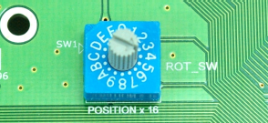
旋轉式開關(ROTARY SWITCH)
旋轉式開關有四位元輸入,可產生16段切換
旋轉開關位置為0時,輸出值為4’B1111

Slide 3
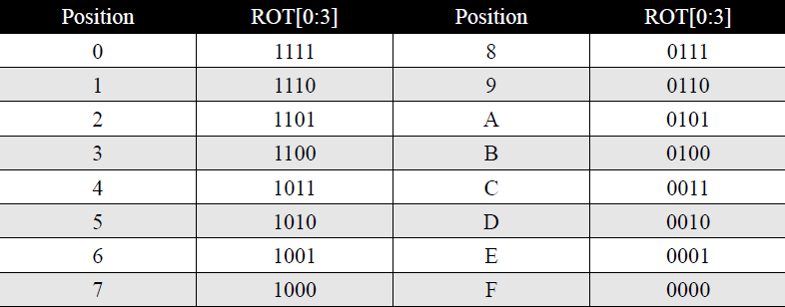
旋轉開關對應表

Slide 4
DEMO4
此測試程式使用到的IO：
旋轉扭與七段顯示器
功能：
個位數顯示0-7，十位數顯示0-7，兩顆以計數器方式往上數，
並且有暫停功能

Slide 5
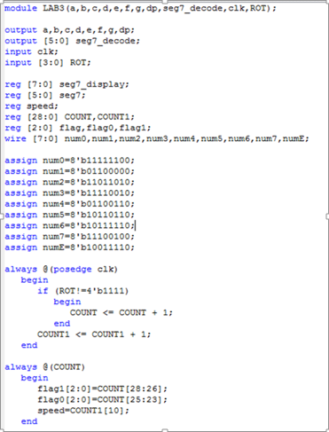
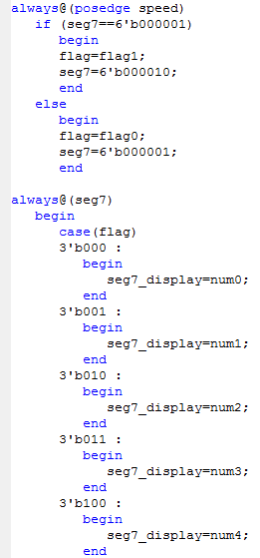
VERILOG CODE
//要顯示的數字
//旋轉扭
//七段切換
//建七段顯示器數字表
//COUNT給數字切換速度
//COUNT1給七段切換速度
//十位數
//七段切換速度
//個位數

Slide 6
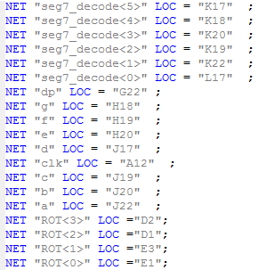
USER CONSTRAINT FILE

Slide 7
LAB4 下午班作業
做出時鐘計數器 60-60 正數(0~59)
溫馨小提示:
  只須把除頻速度給個位數
  要由個位數進位產生訊號給十位數
分
秒

Slide 8
LAB4 晚上班作業
做出時鐘計數器 60-60 倒數(59~0)
溫馨小提示:
  只須把除頻速度給個位數
  要由個位數進位產生訊號給十位數
分
秒

Slide 9
THANKS FOR YOUR ATTENTION!

